Slide 1
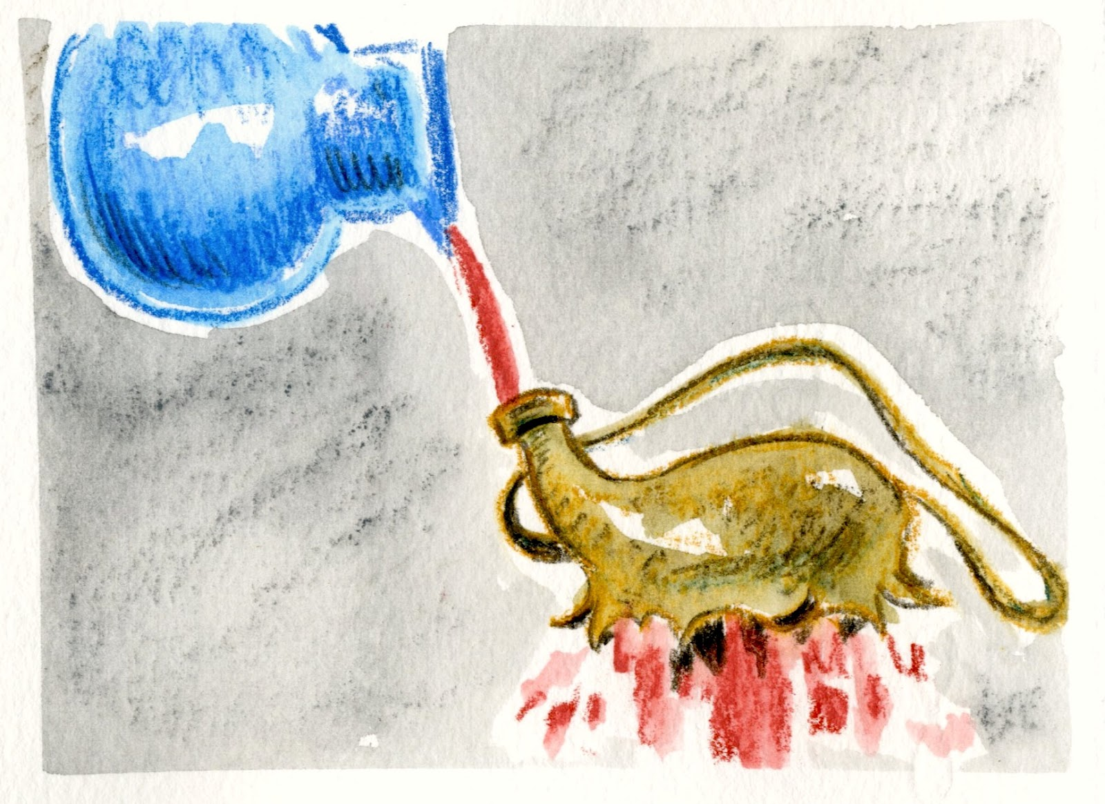
新年
新酒
新皮袋
馬可2:18-22

Slide 2
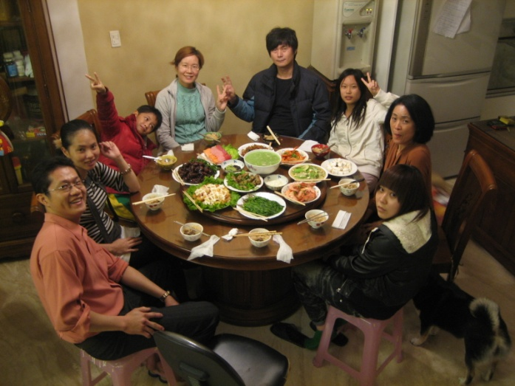
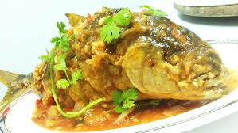

Slide 3
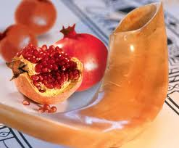
「你曉諭以色列人說、七月初一、你們要守為聖安息日、要吹角作紀念、當有聖會。」
（利未記23:24）

Slide 4
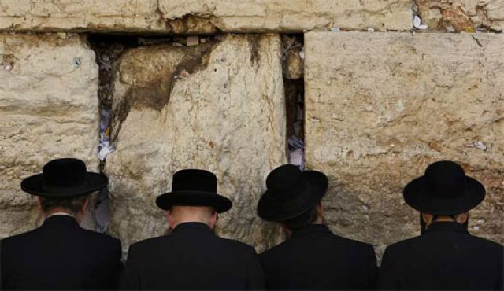
「新年頭，舊年尾」

Slide 5
一、耶穌帶來新的觀念與視野
文士
質疑耶穌赦罪的權柄
法利賽人
他（耶穌）與稅吏並罪人一起吃喝嗎？
眾人
控告耶穌在安息日違背律法

Slide 6
C
禁食
A
醫治癱子
B’
門徒掐麥穗吃
A’
醫治枯乾的手的人
B
和罪人稅吏吃飯
交錯配對
A B C B’ A’

Slide 7
二、以正面積極的態度，迎接新的挑戰
沒有人把新布縫在舊衣服上，恐怕所補上的新布、帶壞了舊衣服、破的就更大了。
「有人想要告你，要拿你的裡衣，連外衣也由他拿去」 （馬太福音5:40）

Slide 8
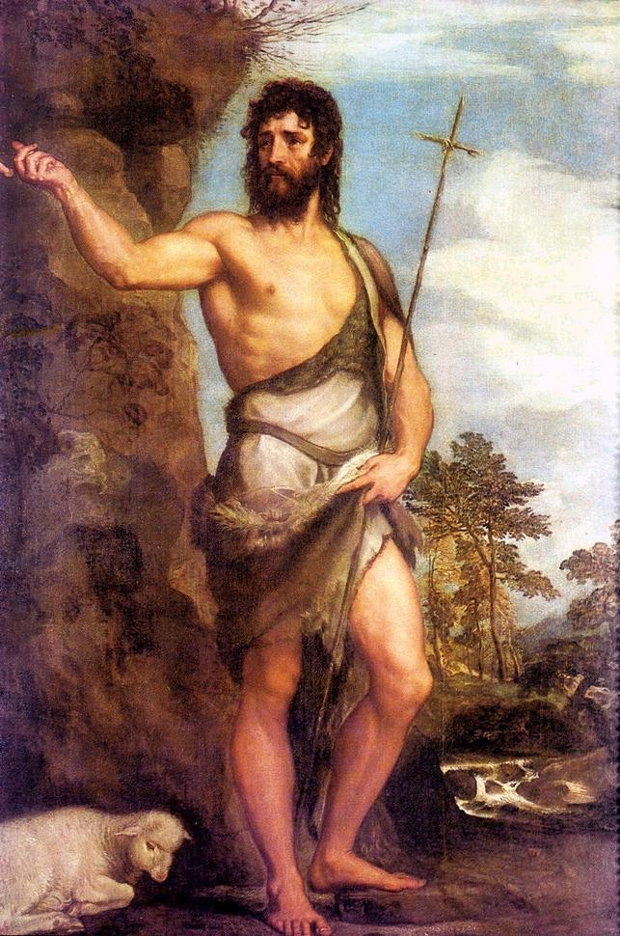
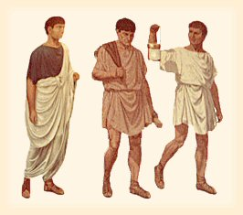
施洗約翰

Slide 9
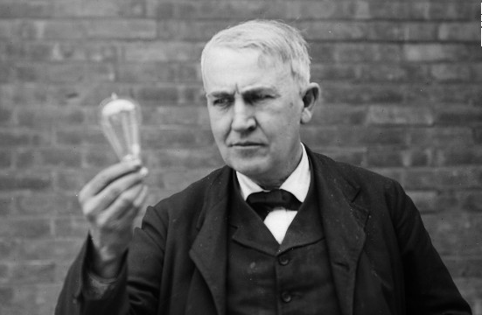
愛迪生發明電燈泡

Slide 10
三、唯有生命改變，必能承接祝福
「也沒有人把新酒裝在舊皮袋裡，恐怕酒把皮袋裂開、酒和皮袋都壞了，惟把新酒裝在新皮袋裡。」
Kainos
Neos

Slide 11
結論
耶穌帶來新的觀念與視野
以正面積極的態度，迎接新的挑戰
唯有生命改變，才能承接新的祝福
有目標、有紀律、有計畫追求屬靈生命的長進

